Slide 1
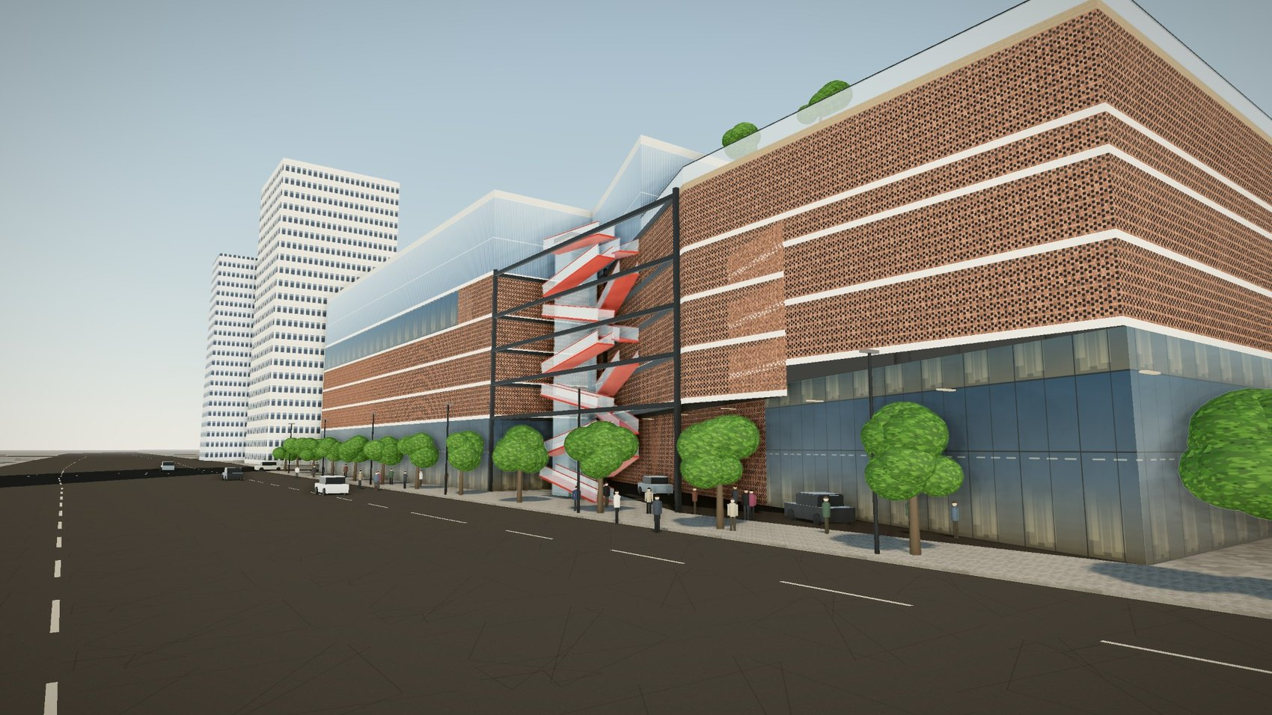
2026 · 공학설계기초
停動館
전포 정동관
낮에는 주차장, 밤에는 공연과 옥상 광장
복합주차장 시안 · 부산진구 전포동 207번지 일대 53필지 4,964.5㎡
지하 4층 · 지상 6층 + 옥상 · 연면적 43,623.7㎡ · 주차 약 600대
202325137 정성윤
투시도는 개념 볼륨 모델로 만든 이미지이며 실제 설계안이 아님

Slide 2
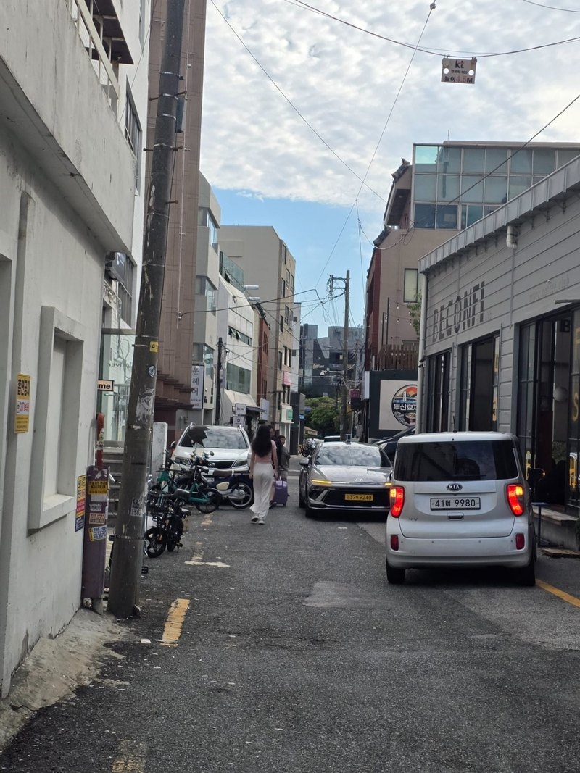
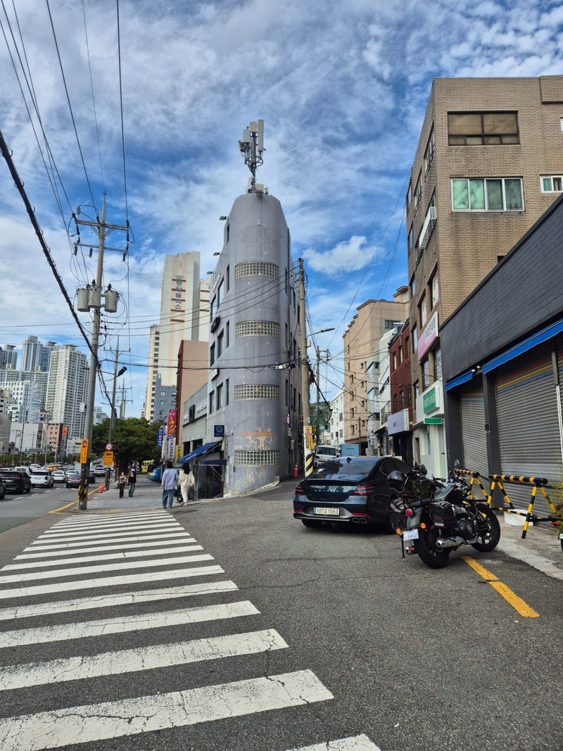
01
사업 배경 · 개요
INTRODUCTION
MAIN SUBJECT
CONCLUSION
상권 한가운데 주차 공급이 모자란 곳
주차장 확보율 비교 (%)
수급 실태 지표
지표 | 값 | 출처
부산진구 확보율(등록 대비) | 118.5% · 기준 130% 대비 약 1.7만 면 부족 | 구 수급실태조사(2023)
대지 반경 500m 공영주차장 | 27면 (1km 이내 약 415면) | 표준데이터, 시설공단
부산진구 불법주정차 단속 | 부산 1위 (2021.1~10월 109,993건) | 글로벌경제 2021
시 공급 계획 | 2025년까지 6,092면 · 1,995억 원 | 부산시 주차종합계획
기준선 130% · 부산진구는 등록 대비 118.5%
정동관 개요
위치·용도지역 | 부산진구 전포동 207번지 일대 53필지 · 일반상업지역 · 방화지구
대지·연면적 | 4,964.5㎡ · 43,623.7㎡ (지상 23,923.7 + 지하 19,700.0)
규모 | 지하 4층 · 지상 6층 + 옥상, 지상 약 29.1m
건폐율·용적률 | 87.1% (상한 90%) · 481.9% (지하 제외)
주차 | 약 600대 · 주차 비율 75.62%
주요 시설 | 1F 서점·카페·근생 · 5F 상인회 · 6F 가변홀 · B1~B2 공연장 200석 · 옥상 광장
전포동 이면도로 현장(답사 2026.9) · 불법주차와 보행 혼재
→ 소규모 필지에 점포가 밀집해 부설주차장 확보가 어려워, 상권 한가운데 거점형 주차장이 필요함
파이낸셜뉴스 2022.07.11 · 부산일보 2024.07.04 · 글로벌경제 2021 · 토지이음(2026.10.11) · 69.1%는 주차환경개선지구 67곳 평균
Notes:
확보율 = 주차면수 ÷ 주차수요 × 100. 69.1%는 "상가밀집지역"이 아니라 노후주거지 밀집 등 주차환경개선지구 67곳의 평균이다(파이낸셜뉴스 2022.07.11).

Slide 3

02
대지 분석
INTRODUCTION
MAIN SUBJECT
CONCLUSION
53필지를 한 블록으로 묶어 쓰는 조건
대지 개요
구역 | 필지 | 면적㎡ | 형상 · 접도
서측 쐐기 | 19 | 1,531.9 | 전포대로(서)에 면한 쐐기형, 남단이 뾰족함
소로 부지 | 5 | 733.1 | 두 구역 사이 폭 약 6m, 남단 전포대로 · 북단 서전로
동측 블록 | 29 | 2,699.5 | 서전로 · 224번길 · 동측 이면도로에 면한 삼각형
합계 | 53 | 4,964.5 | 지목 대 48필지, 도로 5필지
배치 조건
용도지역 · 높이
일반상업지역 · 방화지구
가로구역별 최고높이 기준 130m · 최고 180m
건축선 3m 이격
공연장 1,000㎡ 이상이라 북(서전로)·남(224번길)을 띄움, 전포대로 쪽은 면제
두 뾰족한 끝을 비움
동측 북단 약 352㎡, 서측 남단 약 158㎡ → 개방 순환 계단 코어
결과
2층 이상 건축면적 4,322.1㎡
건폐율 87.1% (상한 90%)
토지이용계획 확인도면 · 필지군 표시(개략)
확인할 것 · 207-15·79는 제3종일반주거지역도 표기(상업지역으로 계산) · 207-84·85는 지목 대이나 도로로 쓰임
토지이음 필지별 토지이용계획 조회(2026.10.11) · 부산 건축조례 별표4 · 필지 위치는 확인도면 정합으로 판별, 치수 개략

Slide 4

03
부지 선정 · 교통 및 동선
INTRODUCTION
MAIN SUBJECT
CONCLUSION
수요와 접근이 맞는 곳
입지 근거 세 가지
1
지하철 두 역 도보권
1호선 서면역 737m · 2호선 전포역 529m. 주차 이용객뿐 아니라 공연·광장 방문객도 걸어서 접근
2
카페거리 상권 사이
전리단길 · 전포카페거리 · 전포사잇길 사이. 낮 방문객과 밤 관객 수요를 함께 받음
3
공영주차장 공백지대
반경 500m 공영 27면, 1km 약 415면. 2022 시의회에서 대지 옆 놀이마루 부지 공영주차장 건립이 제안됨
접근 계획
차량
남단 진입 · 북단 진출, 소로는 남→북 일방 전용. 400대 초과 입구·출구 분리
보행
1층 외곽을 한 바퀴, 소로 중간에 횡단보도 1곳. 서점·카페·로비는 전포대로 쪽
주변 현황도 · 지도 © OpenStreetMap contributors, 위치 개략
수직
끝 코어 2곳(개방 순환 계단 + 승강기), 지하는 같은 자리에 특별피난계단
하역·이륜차
동측 이면도로 쪽 1층 북쪽, 일반 차량과 분리. 동측 주거 쪽 차량 진출입 없음
→ 두 역 도보권과 카페거리 사이의 공영주차장 공백지라 거점형 입지로 적합함
카카오맵 도보 환산, 팀 상권 조사, 부산버스정보시스템(2026.9.30), 시설공단 · 표준데이터(2026.04), 시의회 5분 발언(2022.08)

Slide 5
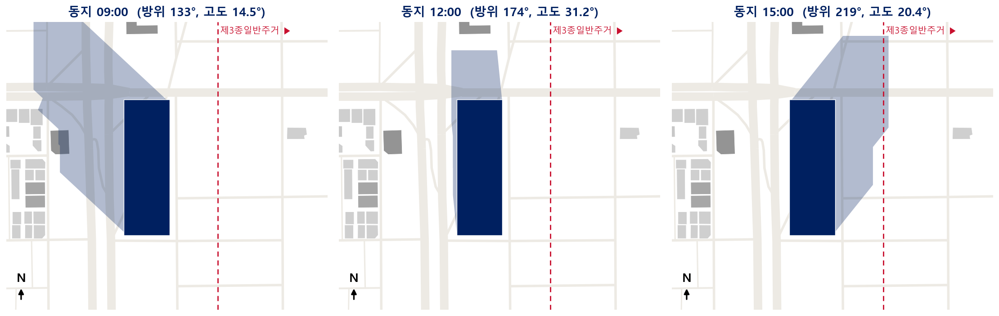
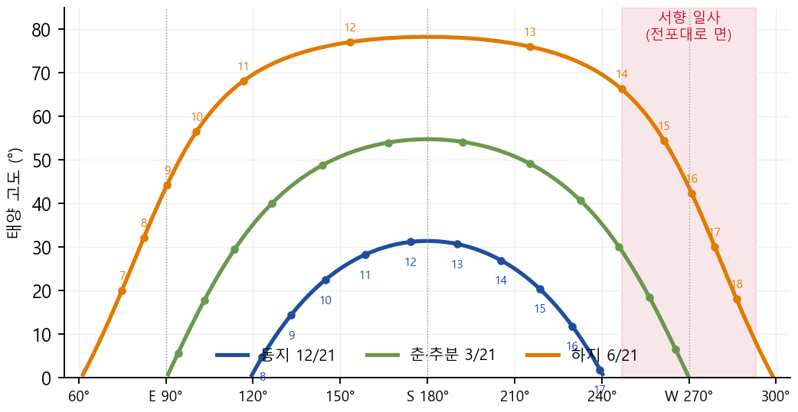
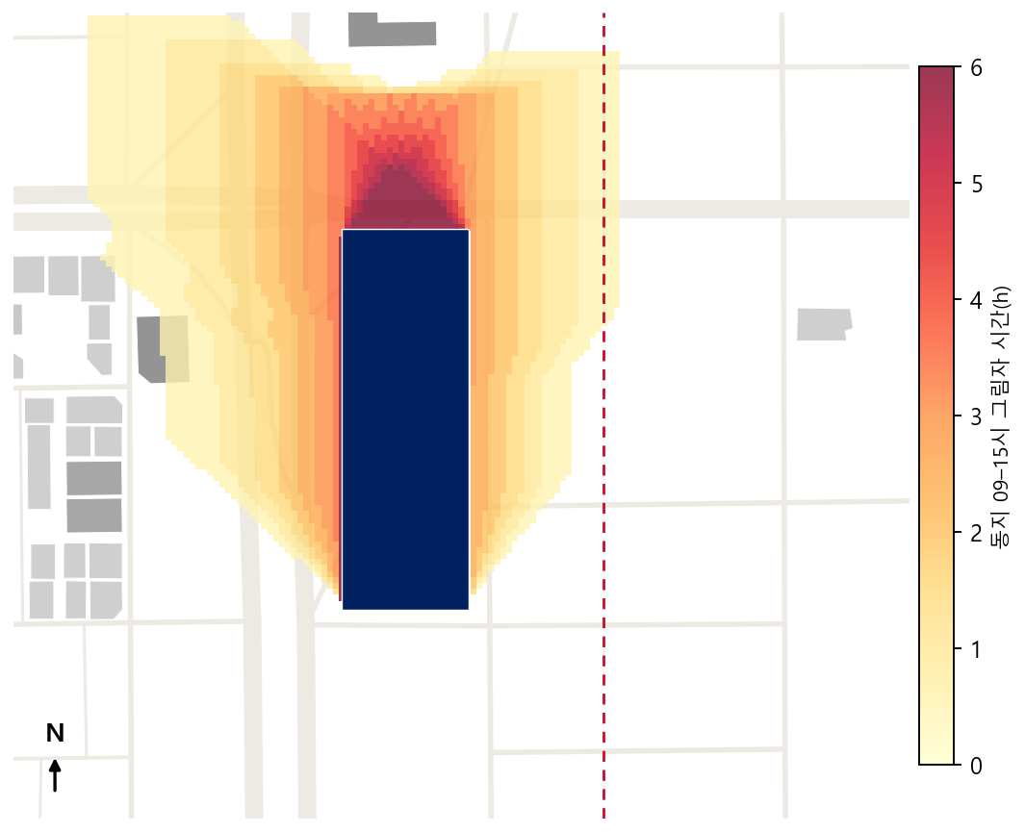
04
향 · 일조
INTRODUCTION
MAIN SUBJECT
CONCLUSION
남북 장축 블록의 일사와 그림자
태양 경로 · 동지·춘추분·하지 (대지 위치)
정동관 그림자 · 동지 09/12/15시 (높이 29.8m 기준, 붉은 점선 = 제3종일반주거 경계 약 45m)
서측 · 전포대로
직사 동지 4.3h · 하지 6.7h (오후)
서향 일사와 도로 소음을 함께 받는 면
→ 타공 전돌 스크린, 6F는 세로 핀 유리(미정)
동측 · 이면도로
직사 동지 4.3h · 하지 6.8h (오전)
동지 15시경에야 주거 경계에 도달, 9~15시 최대 0.5h 미만
→ 일조 침해 낮음, 차량 진출입 없음
남측 · 224번길
직사 동지 8.6h · 하지 6.9h
동지 고도 31°로 깊이 입사, 하지는 78°
→ 1층 근생 남단 + 옥상 광장 남향 배치
북측 · 서전로
동지 직사 0h · 하지는 새벽·저녁만
확산광이라 밝기가 일정, 그림자는 북쪽 도로로
→ 6F 홀을 북쪽에 둠, 광장은 홀 남쪽
→ 동지에도 동측 주거지 그림자는 0.5h 미만, 옥상 광장은 그림자 영향 없음
동지 09~15시 그림자 누적 시간(h)
NOAA 태양 위치 근사식 · OpenStreetMap contributors(건물 층수·높이 일부 추정) · 본 시안 매스 계산, 직사 시간은 고도 5° 이상 · 가림 없음 가정
Notes:
가정과 한계: 그림자는 NOAA 태양 위치 근사식(북위 35.157°)과 본 시안 매스(옥상 광장 +21.1m, 홀 29.8m)로 계산했다. 주변 건물은 OpenStreetMap 등록분만 반영해 저층 건물이 빠져 있다. 일조 판단 시간대는 동지 9~15시로 가정했다. 건축법상 정북 일조 제한은 주거지역에만 적용되어 상업지역 대지에는 해당하지 않는다.

Slide 6
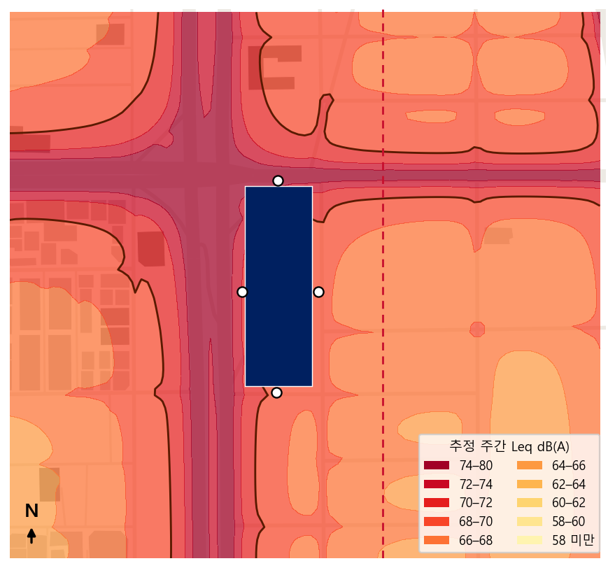
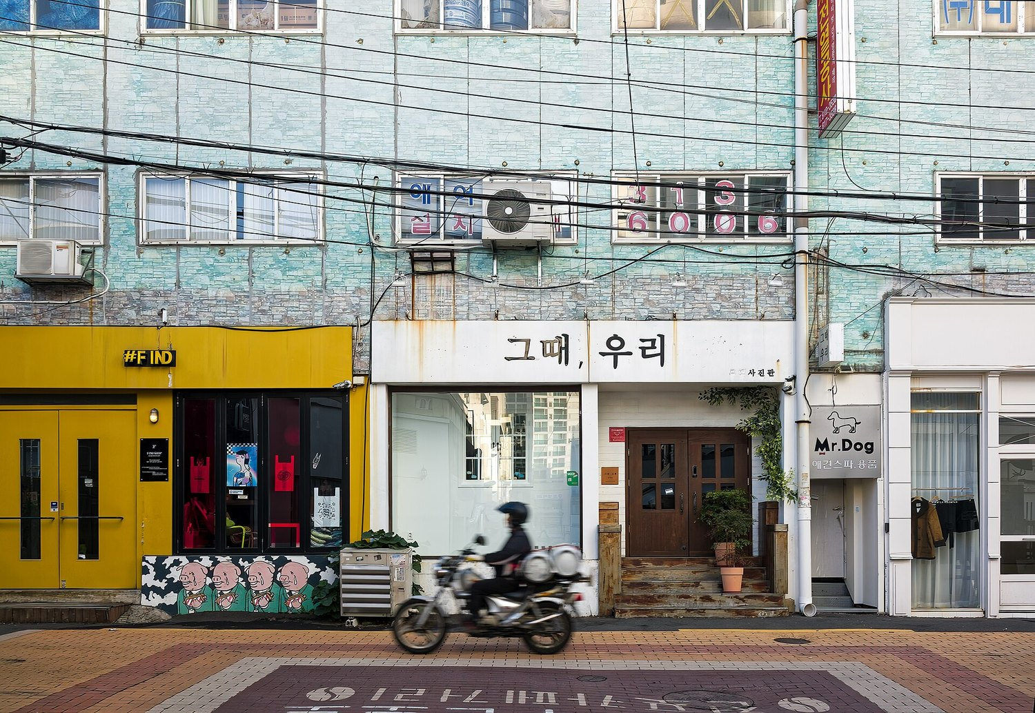
05
소음
INTRODUCTION
MAIN SUBJECT
CONCLUSION
서·북 도로변 소음원과 동측 주거 경계
환경기준 · 소음 dB(A)
공간별 대응
구분 | 낮 | 밤 | 적용
일반지역 다(상업) | 65 | 55 | 대지(상업)
도로변 다(상업) | 70 | 60 | 서·북 도로변
일반지역 나(주거) | 55 | 45 | 동측 3종주거
도로변 가·나(주거) | 65 | 55 | 동측 주거변
지하 공연장 B1~B2
박스인박스 + 방진 바닥, 선큰 마당 쪽 로비가 완충. 실내 배경소음 NC 20~25 목표(제안)
6F 가변홀
이중 차음 지붕, 소음원인 서·북 면은 닫고 광장(남)으로 개구
환경정책기본법 시행령 · 낮 06~22시, 밤 22~06시
소로 · 램프
2층 바닥이 덮은 높이 7m 통로라 엔진·경적 소음이 내부에 갇힘
면별 주간 추정치 (dB(A), 가정)
5F 상인회
동측 이면 쪽 배치, 서측 면은 2중창
주간 소음 분포 추정 · 가정 교통량, 건물 차폐 미반영 · 점 = 4면 평가점
동측 주거 경계
차량 진출입 없음, 하역·이륜차는 운영시간 제한
환경정책기본법 시행령 · 전포동 측정값 없음(부산시 측정망 목록에 전포동 지점 없음) · 표의 dB은 개략 추정, 실측 필요
Notes:
가정과 한계: 소음 분포는 실측이 아니라 개략 추정이다. OSM 도로를 5m 간격 점음원으로 바꾸고 10m 기준 Leq를 광로·대로 70, 3차 63, 주거 58 dB(A)로 가정했다. 건물 차폐와 지면 효과는 반영하지 않아 실제와 다를 수 있다. 현장 낮·밤 실측으로 교체해야 한다.

Slide 7
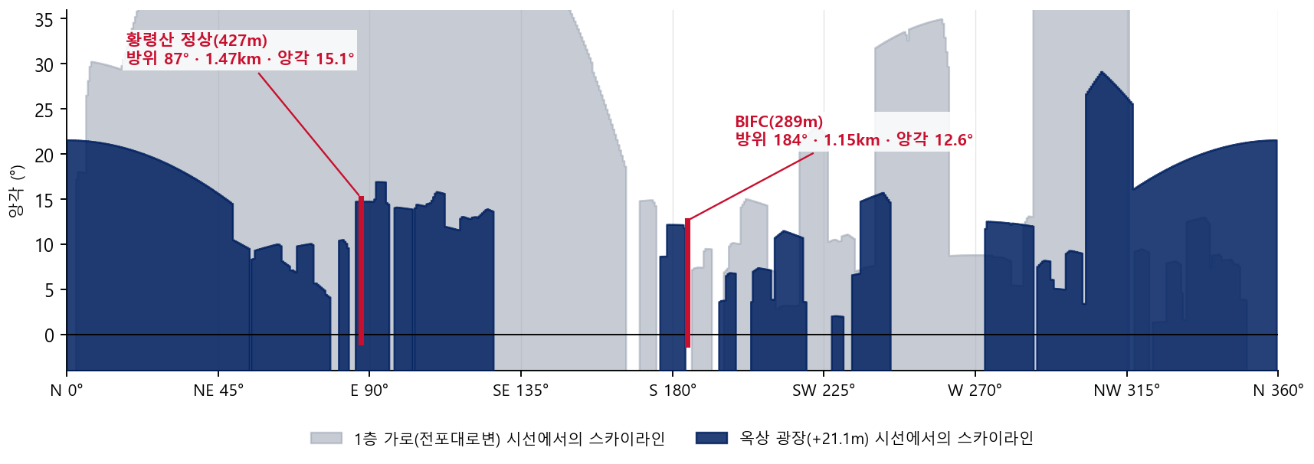
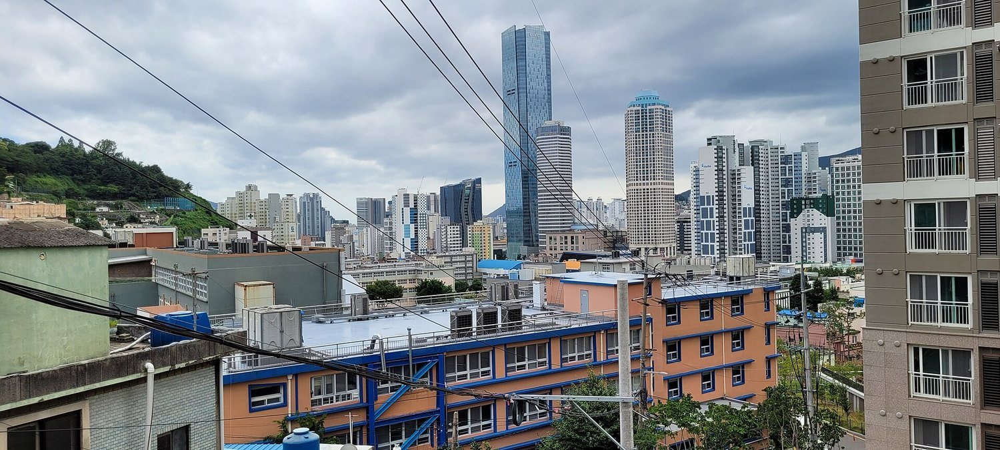
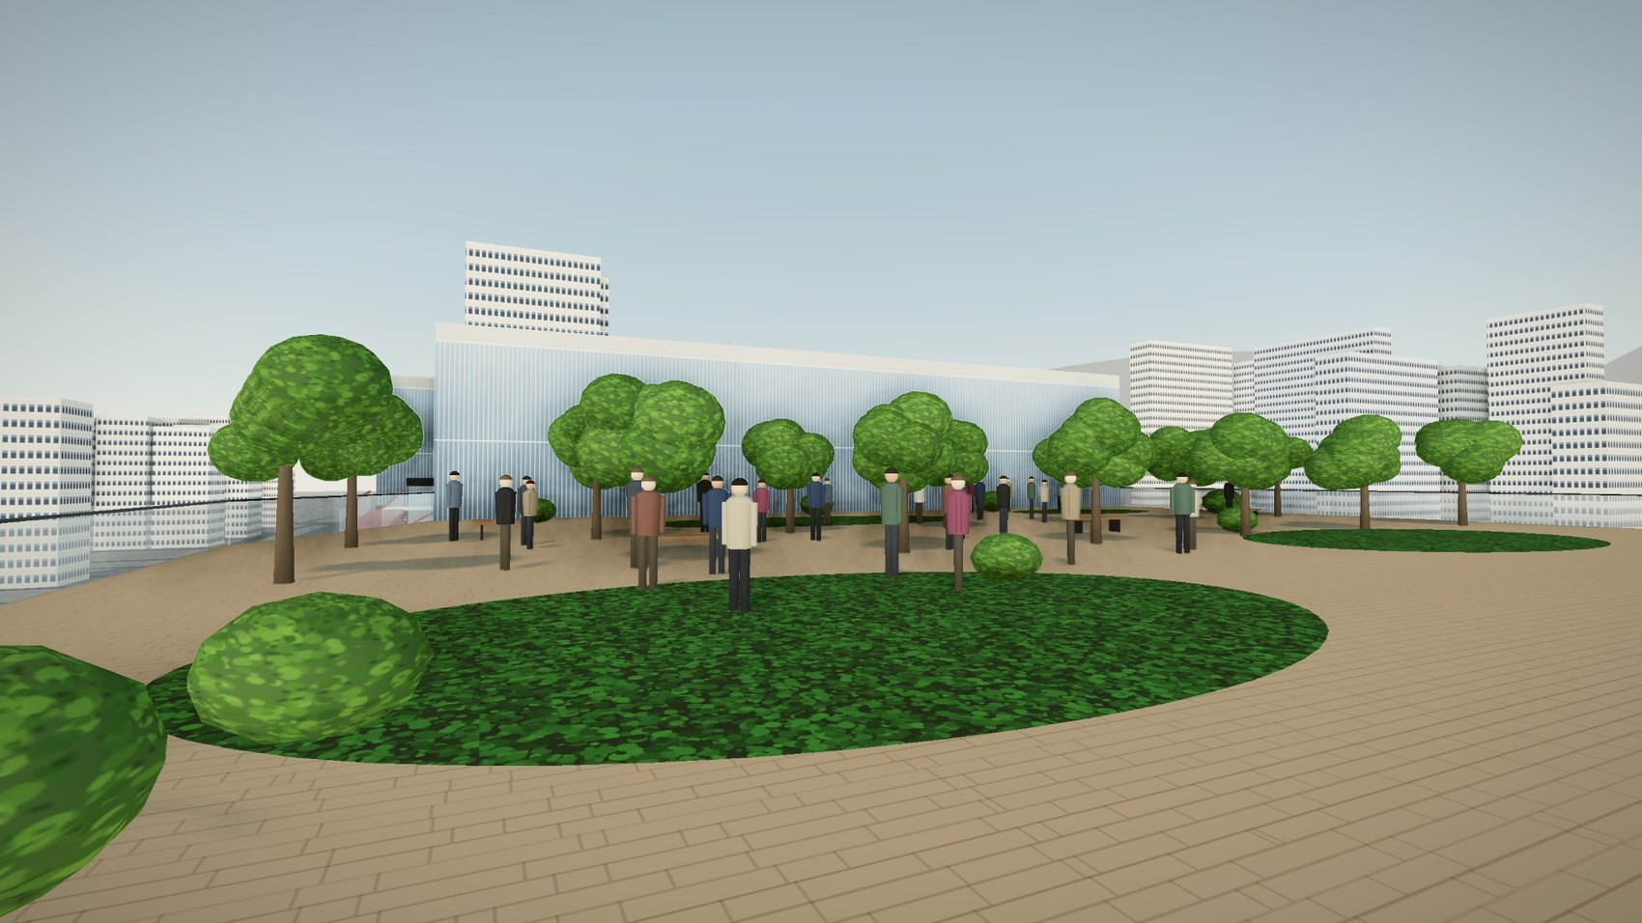
06
조망
INTRODUCTION
MAIN SUBJECT
CONCLUSION
황령산 · BIFC · 서면 도심, 옥상 광장에서 열림
조망 대상
대상 | 방위·거리 | 앙각 | 옥상 판정
황령산 정상 | 동 87° · 1.47km | 15.1° | 상단만 보임
BIFC | 남 184° · 1.15km | 12.6° | 보임
서면 도심 | 서 · 약 0.6km | 고층 | 보임
시점별 차이
1층 가로: 동쪽은 자체 매스가 가려 황령산 안 보임, 남쪽 전포대로 축으로 BIFC만 보임
옥상 광장: 열린 각도 약 128°(스카이라인 6° 미만), 동남동 29~30층 아파트 위로 능선 상단이 걸침
스카이라인 앙각 분석 · 옥상 광장 vs 1층 가로 (주변 건물 + 정동관 매스)
설계 반영
조망 개구부는 남(BIFC)과 동(황령산 능선)에 집중
북·서 면은 차음과 일사 때문에 닫음
동·남 모서리에 벤치, 난간은 낮게
BIFC·서면 일대 조망 · Christian Bolz, CC BY-SA 4.0
옥상 광장 시뮬레이션(개념 모델)
→ 조망은 옥상에서, 남·동으로만 열음
OSM 좌표 · 위키백과 · 토지이음 · 본 시안 매스 · 앙각은 지면 8m 가정 · 사진: Wikimedia Commons(CC BY-SA 4.0) · 능선 형상은 반영 안 됨
Notes:
황령산 정상(427m)은 OSM 좌표 기준 대지에서 동쪽 약 1.47km, BIFC(289m, 문현금융단지)는 남쪽 약 1.15km이다. 눈높이는 1층 1.6m, 옥상 광장 22.7m(+21.1m 지붕 위 1.6m)로 두었다. 주변 건물은 OSM 등록분(반경 약 420m)만 반영하므로 저층 건물이 빠져 조망이 실제보다 열려 보일 수 있다.

Slide 8
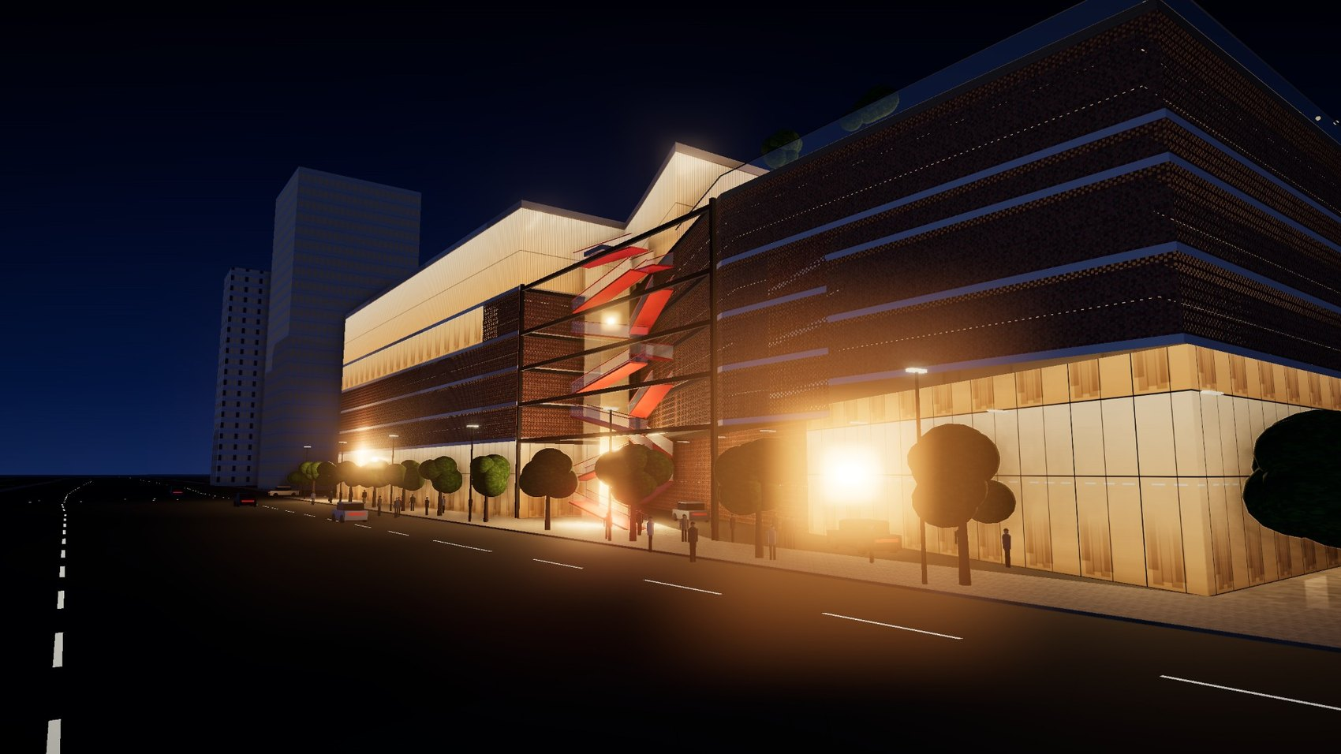
停
낮에는 주차장,
밤에는 공연과 옥상 광장
動
停動館의 뜻
停은 멈춤, 動은 움직임, 館은 건물임. 차가 멈추는 주차층(停)은 차분한 전돌 스크린으로 감싸고, 사람이 움직이는 계단 · 홀 · 광장(動)은 붉은 순환 계단과 빛나는 홀로 드러냄. 낮에는 상권의 차를 받고, 밤에는 지하 공연장 · 6F 가변홀 · 옥상 광장이 켜짐
館
정동관은 주차 건물이 아니라 멈춤과 움직임이 하루 안에서 교대하는 건물을 목표로 함
정동관

